Slide 1
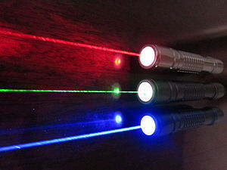
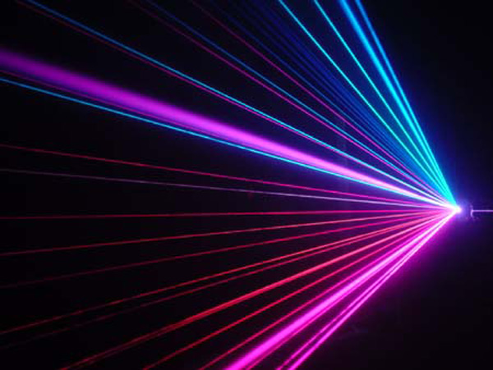
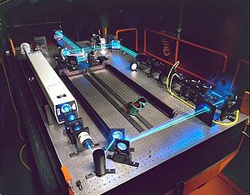
Оптический квантовый генератор - лазер.
.

Slide 2
.
Создание лазеров явилось одним из самых замечательных достижений физики второй половины XX века, которое привело к революционным изменениям во многих областях науки и техники. Хотя первый лазер был построен сравнительно недавно (1960 г.), современную жизнь уже невозможно представить без лазеров.

Slide 3
.
Ла́зер (англ. laser, от англ. light amplification by stimulated emission of radiation — усиление света посредством вынужденного излучения), — устройство, преобразующее энергию накачки (световую, электрическую, тепловую, химическую и др.) в энергию когерентного, монохроматического, поляризованного и узконаправленного потока излучения.

Slide 4
.
Физической основой работы лазера служит квантовомеханическое явление вынужденного (индуцированного) излучения.

Slide 5
.
Явление вынужденного излучения
(индуцированного излучения).
Суть явления состоит в том, что возбуждённый атом способен излучить фотон под действием другого фотона без его поглощения, если энергия последнего равняется разности энергий уровней атома до и после излучения. При этом излучённый фотон когерентен фотону, вызвавшему излучение (является его «точной копией»). Таким образом происходит усиление света. Этим явление отличается от спонтанного излучения, в котором излучаемые фотоны имеют случайные направления распространения, поляризацию и фазу.

Slide 6
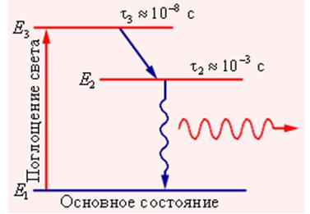
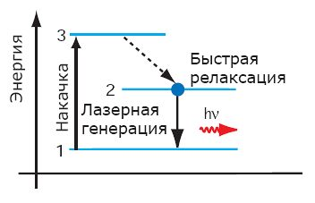
.
Атом может находиться в возбуждённых состояниях лишь очень короткое время, порядка 10 с, после этого он самопроизвольно переходит в одно из низших состояний, испуская квант света. Излучение, испускаемое при самопроизвольном переходе атома из одного состояния в другое, называют спонтанным. На некоторых энергетических уровнях атом может пребывать значительно большее время, порядка 10 с. Такие уровни называются метастабильными. .
–8
-3

Slide 7
.
В 1916 году А. Эйнштейн предсказал, что переход электрона в атоме с верхнего энергетического уровня на нижний может происходить под влиянием внешнего электромагнитного поля, частота которого равна собственной частоте перехода. Возникающее при этом излучение называют вынужденным или индуцированным.

Slide 8
.
Явление вынужденного (индуцирован-ного ) излучения находит своё объяснение в рамках квантовой механики. Именно процесс вынужденного излучения является физической основой работы лазеров.
Вынужденное излучение резко отличается от спонтанного излучения.

Slide 9
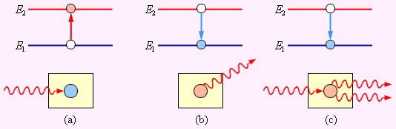
.
В результате взаимодействия возбужденного атома с фотоном атом испускает еще один фотон той же самой частоты, распространяющийся в том же направлении. На языке волновой теории это означает, что атом излучает электромагнитную волну, у которой частота, фаза, поляризация и направление распространения точно такие же, как и у первоначальной волны. В результате вынужденного испускания фотонов амплитуда волны, распространяющейся в среде, возрастает. С точки зрения квантовой теории, в результате взаимодействия возбужденного атома с фотоном, частота которого равна частоте перехода, появляются два совершенно одинаковых фотона-близнеца.

Slide 10
.
.
Условное изображение процессов
(a) поглощения,
(b) спонтанного испускания и
(c) индуцированного испускания кванта.

Slide 11
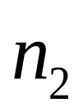

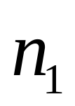
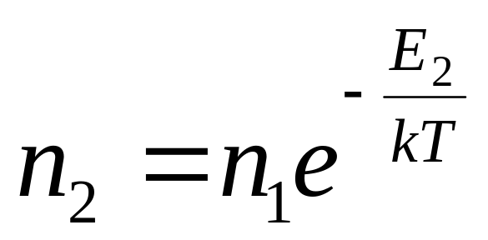
.
Рассмотрим слой прозрачного
вещества, атомы которого могут
находиться в состояниях
с энергиями E1 и E2 > E1.
E2
E1
Согласно распределению Больцмана, при термодинамическом равновесии большее количество атомов вещества будет находиться в нижнем энергетическом состоянии. Некоторая часть атомов будет находиться и в верхнем энергетическом состоянии, получая необходимую энергию при столкновениях с другими атомами.

Slide 12
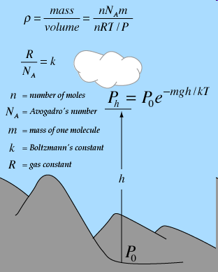

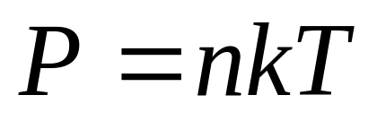
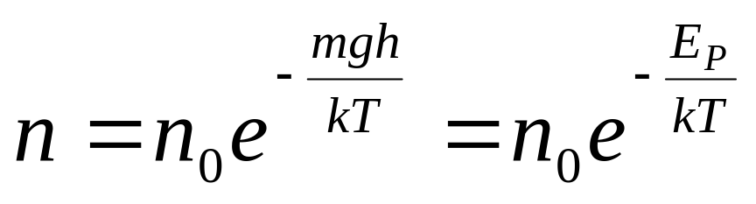
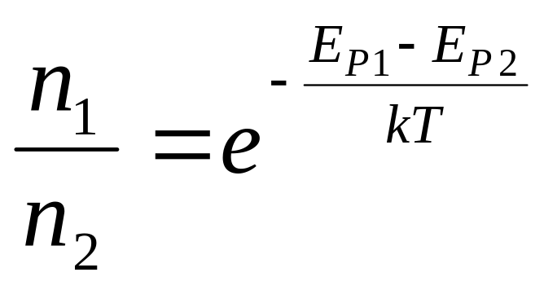
Барометрическая формула
зависимость давления или плотности газа от высоты в поле тяжести

Slide 13
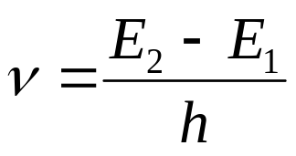
.
При распространении резонансного излучения с частотой
в такой среде будут происходить все три процесса, изображенные на рисунке. Эйнштейн показал, что процесс (a) поглощения фотона невозбужденным атомом и процесс (c) индуцированного испускания кванта возбужденным атомом имеют одинаковые вероятности.

Slide 14
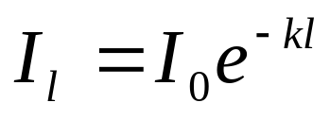
.
Однако, поскольку населённость верхнего уровня n2 меньше населённости нижнего уровня n1, поглощение фотонов будет происходить чаще, чем индуцированное испускание. Поглощение будет происходить по закону Бугера В результате прошедшее через слой вещества излучение будет ослабляться.

Slide 15
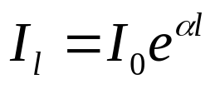
.
Чтобы проходящая через слой вещества волна усиливалась, нужно искусственно создать условия, при которых n2 > n1, т. е. создать инверсную населенность уровней. В том случае, когда число возбуждённых атомов больше, чем невозбуждённых (то есть в состоянии инверсии населённостей) акты вынужденного излучения преобладают над поглощением, и излучение усиливается по закону ,где α — коэффициент квантового усиления.
Такая среда является термодинамически неравновесной. Идея использования неравновесных сред для получения оптического усиления впервые была высказана В. А. Фабрикантом в 1940 году.

Slide 16
.
В 1954 году русские физики Н. Г. Басов и А. М. Прохоров и независимо от них американский ученый Ч. Таунс использовали явление ндуцированного испускания для создания микровол- нового генератора радиоволн (мазер) с длиной волны λ = 1,27 см.
За разработку нового принципа усиления и генерации радиоволн в 1964 году все трое были удостоены Нобелевской премии.

Slide 17
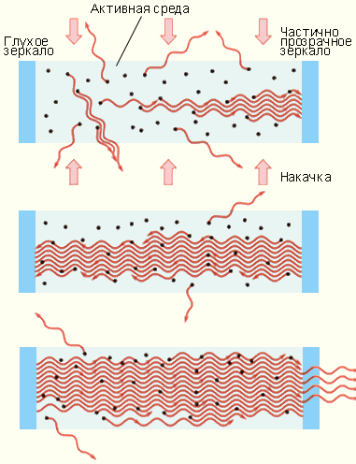
.
Среда, в которой создана инверсная населенность уровней, называется активной. Она может служить резонансным усилителем светового сигнала. Для того, чтобы возникала генерация света, необходимо исполь-зовать обратную связь. Для этого активную среду нужно расположить между двумя высококачественными зеркалами, отражающими свет строго назад, чтобы он многократно прошел через активную среду, вызывая
лавинообразный процесс индуцированной эмиссии коге-рентных фотонов. При этом в среде должна поддерживаться инверсная населенность уровней. Этот процесс в лазерной физике принято называть накачкой.

Slide 18
.
Начало лавинообразному процессу в такой системе при определенных условиях может положить случайный спонтанный акт, при котором возникает излучение, направленное вдоль оси системы. Через некоторое время в такой системе возникает стационарный режим генерации. Это и есть лазер. Лазерное излучение выводится наружу через одно (или оба) из зеркал, обладающее частичной прозрачностью.

Slide 19
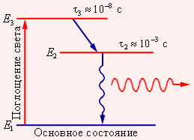
.
Существуют различные способы
получения среды с инверсной
населенностью уровней.
В рубиновом лазере используется
оптическая накачка.
Атомы возбуждаются за счет поглощения света. Но для этого недостаточно только двух уровней. Каким бы мощным не был свет лампы–накачки, число возбужденных атомов не будет больше числа невозбужденных. В рубиновом лазере накачка производится через третий выше расположенный уровень. Лазер на рубине работает в импульсном режиме на длине волны 694 мм (темно-вишневый свет), мощность излучения может достигать в импульсе 10 –10 Вт. Исторически это был первый действующий лазер (американский физик Т. Майман, 1960 г.).
6
9

Slide 20
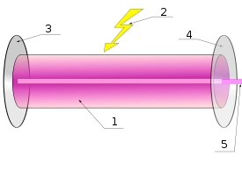
.
Все лазеры состоят из трёх основных частей:
активной (рабочей) среды;
системы накачки (источник энергии);
оптического резонатора
На схеме обозначены:
1 — активная среда;
2 — энергия накачки лазера;
3 — непрозрачное зеркало;
4 — полупрозрачное зеркало;
5 — лазерный луч

Slide 21
Гелий-неоновый лазер.
Одним из самых распространенных лазеров в настоящее время является газовый лазер на смеси гелия и неона. Активным газом, на котором возникает генерация на длине волны 632,8 нм (ярко-красный свет) в непрерывном режиме, является неон. Гелий является буферным газом, он участвует в механизме создания инверсной населенности одного из верхних уровней неона. Излучение He–Ne лазера обладает исключительной, непревзойденной монохроматичностью.

Slide 22
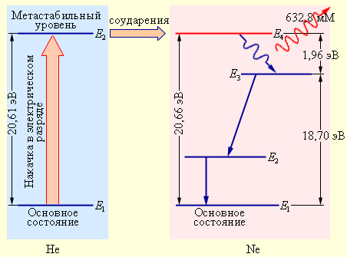
.
Накачка лазерного перехода E4 → E3 в неоне осуществляется следующим образом. В высоковольтном электрическом разряде вследствие соударений с электронами значитель-ная часть атомов гелия переходит в верхнее метастабильное
состояние E2. Возбужденные атомы гелия
неупруго сталкиваются с атомами неона, находящимися в основном состояние, и передают им свою энергию.

Slide 23
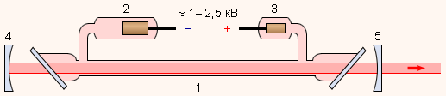
Схема гелий-неонового лазера: 1 – стеклянная кювета со смесью гелия и неона, в которой создается высоковольтный разряд; 2 – катод; 3 – анод; 4 – глухое сферическое зеркало 5 – сферическое зеркало с пропусканием 1–2 %.

Slide 24
.
Физика лазеров и по сей день интенсивно развивается. С момента изобретения лазера почти каждый год появлялись всё новые его виды, приспособленные для различных целей: лазерные диоды, лазеры на красителях, лазеры на двуокиси углерода, химические лазеры. В 1963 г. Ж. Алфёров и Г. Кремер (Нобелевская премия по физике 2000 г.) разработали теорию полупроводниковых гетероструктур, на основе которых были созданы многие лазеры

Slide 25
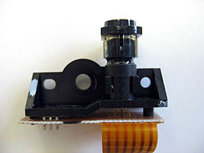
Применение лазеров.
В силу уникальных свойств излучения лазеров, они широко применяются во многих отраслях науки и техники, а также в быту (проигрыватели компакт-дисков, лазерные принтеры, считыватели штрих-кодов, лазерные указки и пр.).
Полупроводниковый лазер, применяемый в узле
генерации изображения принтера Hewlett-Packard

Slide 26
.
Высокая температура излучения позволяет сваривать материалы, которые невозможно сварить обычными способами (к примеру, керамику и металл). Луч лазера может быть сфокусирован в точку диаметром порядка микрона, что позволяет использовать его в микроэлектронике. Лазеры используются для получения поверхностных покрытий материалов (лазерное легирование, лазерная наплавка, вакуумно-лазерное напыление) с целью повышения их износостойкости.

Slide 27
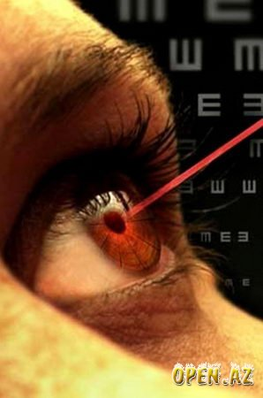
.
В медицине лазеры применяются как бескровные скальпели. Целительный луч можно ввести прямо в желудок больного при помощи гибкого световода и оперировать, не вскрывая брюшной полости. Но не только в желудке можно ввести световод, но и в сердце. Лазерный луч способен провести операцию на сердце изнутри навсегда тем самым, освободив больного от страданий. Лазерный луч можно ввести в глаз прямо
через зрачок (катаракта,
отслоение сетчатки,
лазерная коррекция зрения и др.)

Slide 28
.
Рассматриваются возможности осуществления с помощью лазеров управляемого термоядерного синтеза. Лазеры используются и в военных целях, например, в качестве средств наведения и прицеливания. Рассматриваются варианты создания на основе мощных лазеров боевых систем защиты воздушного, морского и наземного базирования.

Slide 29
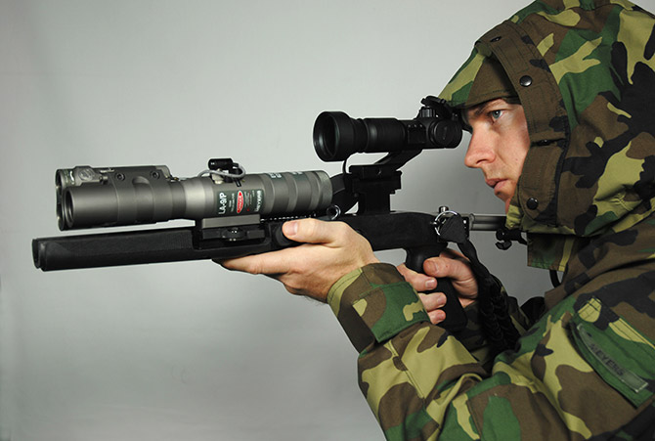
.
Военный лазер может ослепить на дистанции 4 километра

Slide 30
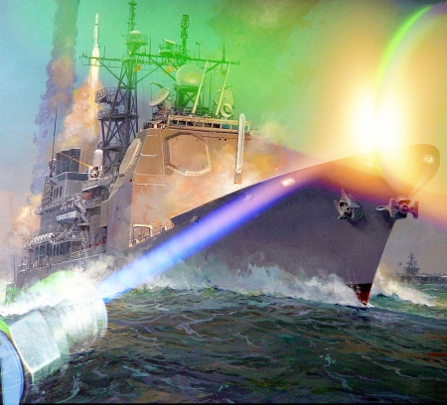
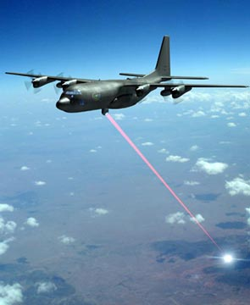
.
100-киловаттный боевой
лазер для нужд флота.

Slide 31
.
В настоящее время бурно развивается лазерная связь. Известно, что чем выше несущая частота канала связи, тем больше его пропускная способность. Поэтому радиосвязь стремится переходить на всё более короткие длины волн. Длина световой волны в среднем на шесть порядков меньше длины волны радиодиапазона, поэтому посредством лазерного излучения возможна передача гораздо большего объёма информации. Лазерная связь осуществляется как по открытым, так и по закрытым световодным структурам, например, по оптическому волокну. Свет за счёт явления полного внутреннего отражения может распространяться по нему на большие расстояния, практически не ослабевая

Slide 32
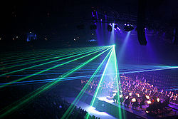
.
.
Лазерное сопровождение
музыкальных
представлений (лазерное шоу)

Slide 33
.
На заре развития лазерной техники французский физик Луи де Бройль сказал: «Лазеру уготовлено большое будущее. Трудно предугадать, где и как он будет применяться, но я думаю, что лазер – это целая техническая эпоха».
С тех пор прошло не так много времени - около 40 лет. Время показало, что учёный был прав.

